Slide 1
148-я стрелковая дивизия
Экспозиция рассказывающая о 148 стрелковой Черниговской дивизия имени А.Суворова., которая освобождала нашу Ливенскую землю.

Slide 2
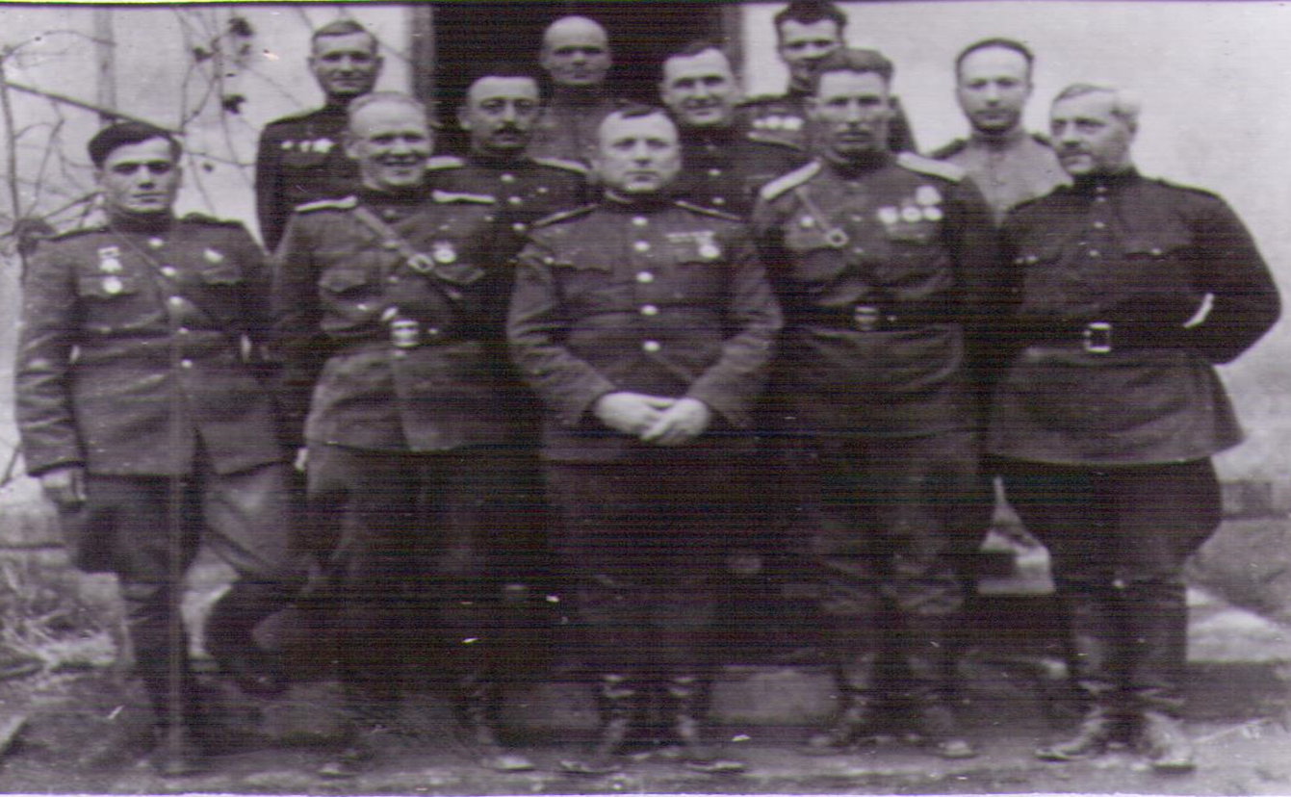
Штаб 148-й стрелковой дивизии 1 ряд: командир 507 с/п. майор Алеков, НКПО дивизии полковник Волчин, комдив генерал- майор Мищенко, вновь назначенный комдив полковник Гольцов, начштаба полковник Васин 2 ряд: командир 496 с/п полковник Сидоров , замкомдива полковник Милкадзе, командир 654 с/п полковник Фёдоров, замкомдива по тылу полковник Фомин, инженер дивизии подполковник Молофей, нач. оперотряда дивизии полковник Эпштейн

Slide 3
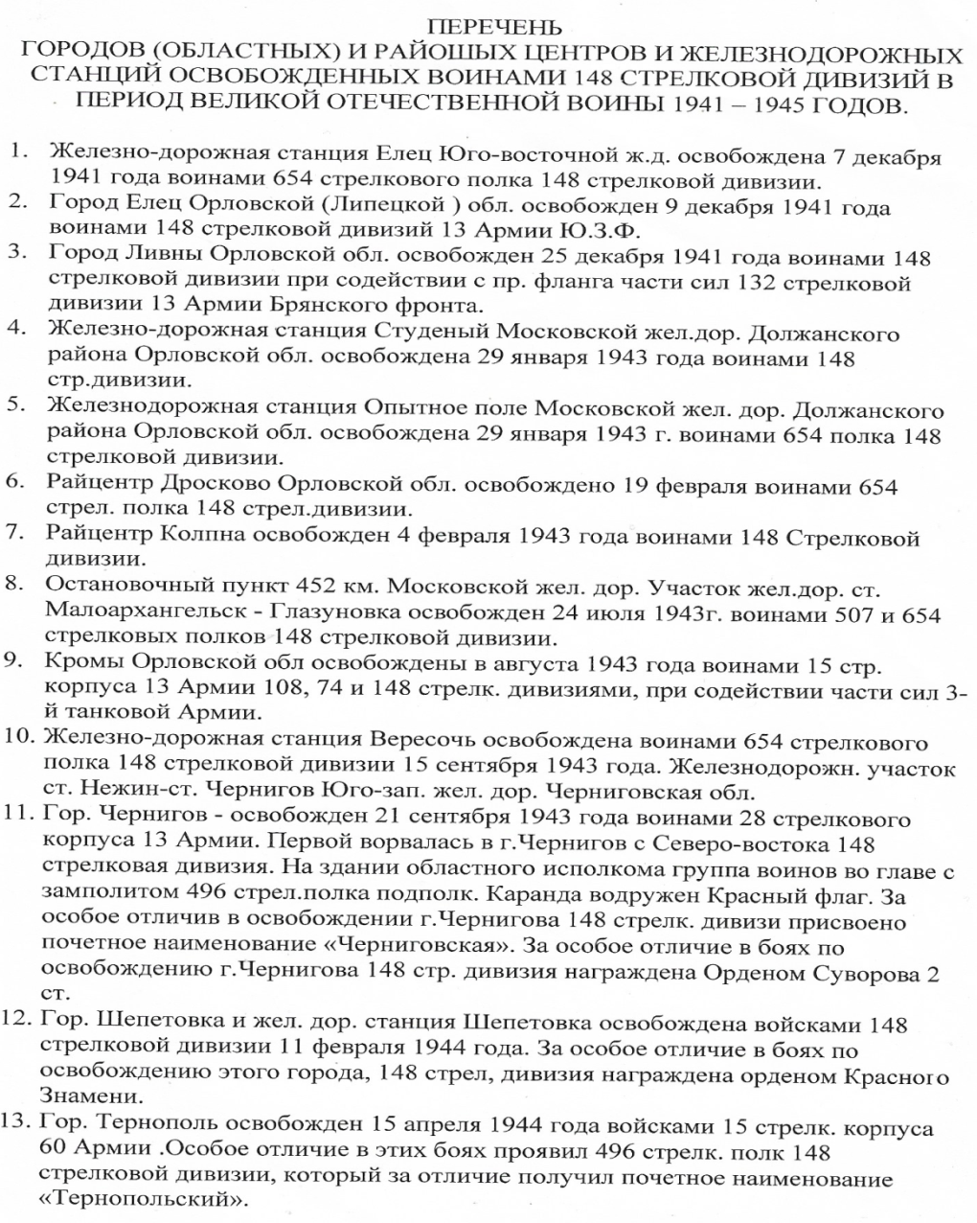
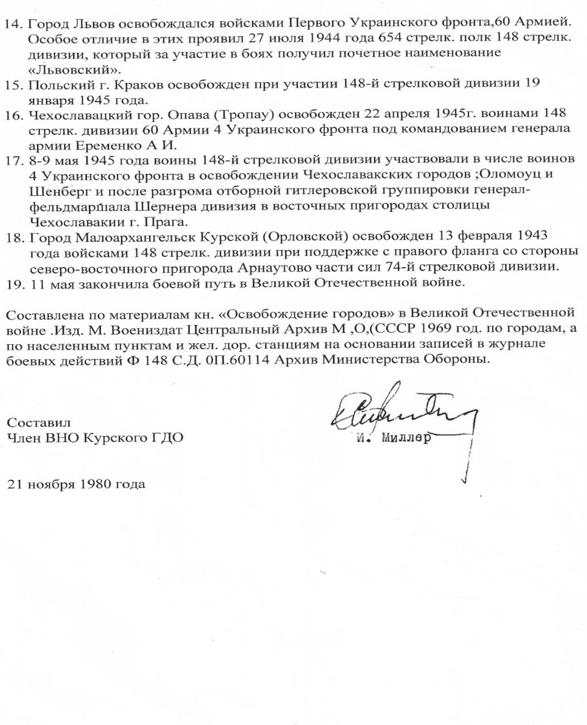

Slide 4
Группа военнослужащих 148 стр. д. и 13-й армии. Принятые в кандидаты и члены ВКП(б). Апрель 1942 г. в с. Сталино Орловской области

Slide 5
Апрель 1942 г. д. Сталино Орловская область

Slide 6
Ветераны 148 с. л. 1975г. В г. Энгельсе. 1. Морозова Лидия Кузьминична – связистка 507 с. п. 2. Храмов Гурий Андреевич – капитан 326 арт. Полка. 3. Гладких Мария Афанасьева – связистка 654 с. п.

Slide 7
День Победы 9 мая 1975 в г. Энгельс 1.Полковник- зам.командира 496 с.п. Кузнецов Андрей Николаевич 2.Майор нач.артвооружения 148 с.д. Лагунов Сергей Александрович 3.Полковник – зам. Командира 148 с.д. на тылу Фомин Василий Степанович

Slide 8
Ветераны 148 стр. дивизии в г. Энгельс на встрече в честь 40-летия со дня формирования дивизии. Сентябрь 1979г.

Slide 9
Ветераны 148-й стрелковой дивизии на месте приземления Ю.А.Гагарина, 1980 год

Slide 10
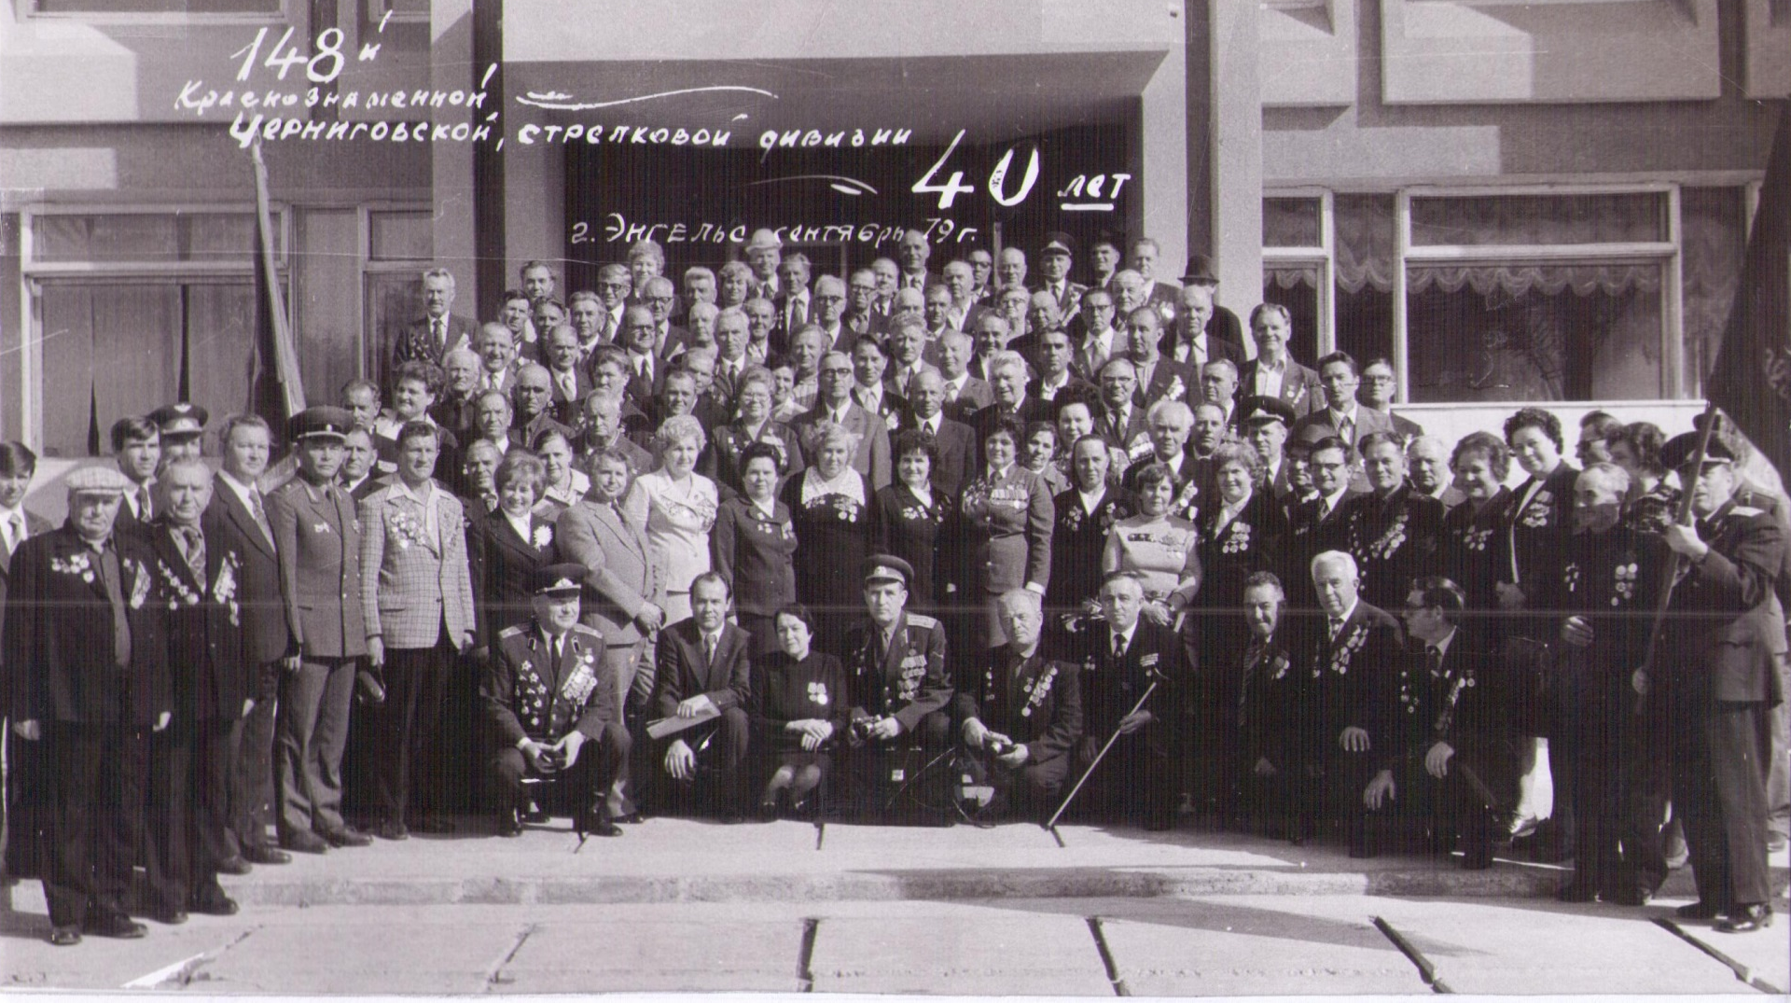

Slide 11
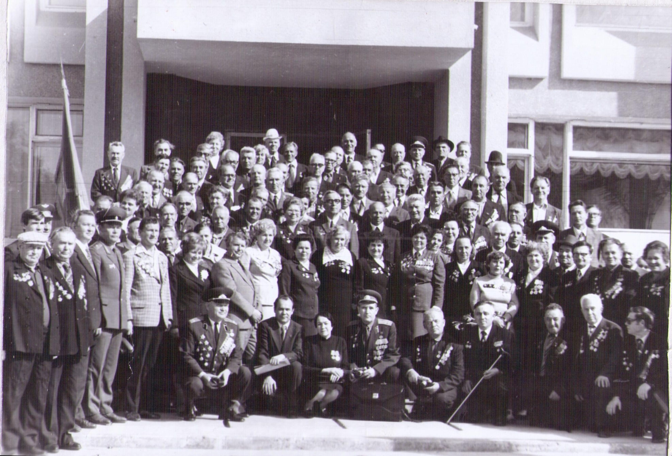

Slide 12
На месте форсирования реки Десна ветераны 148 стр. дивизии

Slide 13
Участники встречи ветеранов 148 с. л. 13-60 армии. На поле боя под Прохоровкой, у монумента павшим воинам, за освобождение Орловской области, в боях на Орловско-Курской дуге с 5 июля 1941г.

Slide 14
Ветераны 148 стр. дивизии в музее города Шепитовка.

Slide 15
Встреча ветеранов Великой Отечественной войны в честь 40-летия Победы над Германией. Справа-налево : Дайнеко Владимир Иванович, Кибейкин Трофим Алексеевич, Скворцов Владимир Дорофеевич, Замятин Геннадий Николаевич.

